Slide 1
유니스크-UNISK
캡스톤 디자인 G조
★20154308 이은진
20154307 김보령
20154228 정혜수
20154227 김다현

Slide 2
목차
유니스크
팀 소개
개발 동기 및 기능 소개
개발과정
결과 및 Github 업로드
Q&A

Slide 3
1. 팀 소개

Slide 4
1
팀 소개
이름 | 이은진 | 김보령 | 정혜수 | 김다현
학번 | 20154308 | 20154307 | 20154228 | 20154227
담당 역할 | Software -앱의 전체적 틀 제작 -음성인식 기능 (리니어 레일) -QR코드 기능 -장바구니 기능 | Software -앱의 전체적 틀 제작 -음성안내 기능 (인체감지센서) Hardware -리니어 레일 연결 -인체감지센서 연결 | Software -QR코드 기능 -음성파일 -음성인식 기능 (리니어 레일) -장바구니 기능 | Software -음성안내 기능 (인체감지센서) Hardware -리니어 레일 연결 -블루투스 모듈 연결 -인체감지센서 연결

Slide 5
2. 개발 동기 및 기능 소개

Slide 6
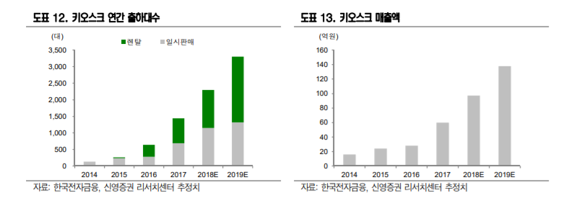
2
개발동기

Slide 7
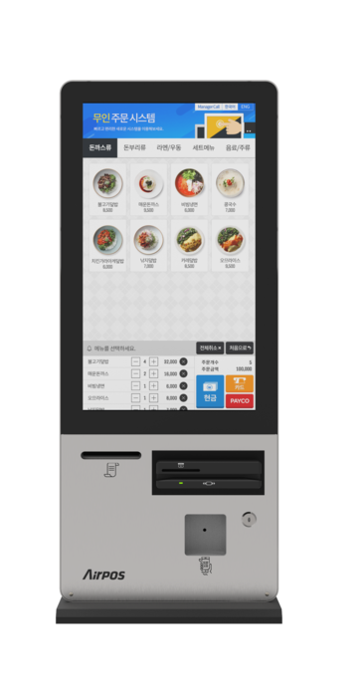
2
개발 동기
40%
이용 불가
출처 – 국회입법조사처 자료

Slide 8
2
개발 동기
앞이 잘 보이지
않는 사용자
높이 조절이
필요한 사용자
선정
대상
터치스크린이
익숙하지 않은
사용자
줄 서서
기다리는 사용자

Slide 9
2
개발 동기
유니스크(unisk)
: 유니버셜(universal)+키오스크(kiosk)
궁극적 목적은 키오스크를 쓸 수 없는 소외계층을 줄이고
기존 사용자들에게는 시간을 더욱 절약할 수 있는
키오스크를 제작하고자 함

Slide 10


2-1
동작인식을 통한 음성안내
음성 안내
동작인식
통한
음성안내
아두이노
적외선 인체 감지 센서
감지함

Slide 11

2-2
음성을 통한 키오스크 높이조절
높이값 전달
내려줘
리니어 레일
블투투스
모듈
아두이노
단어값 입력

Slide 12
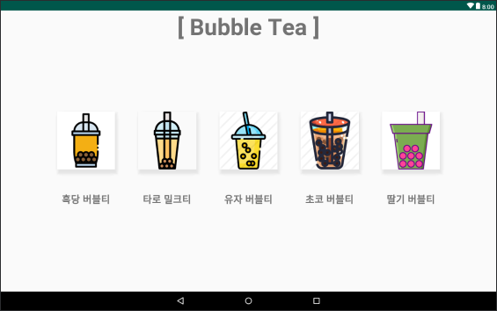
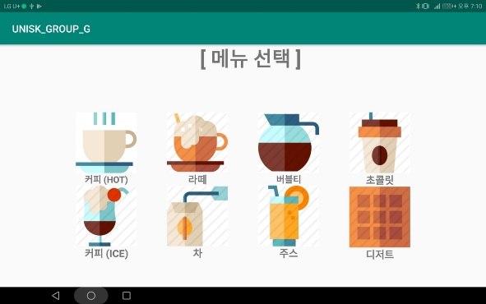

2-3
키패드를 통한 메뉴 선택
1
2
3
4
5
6
상품선택
keypad
7
8
9
*
0
#
외부 키패드
음성안내

Slide 13

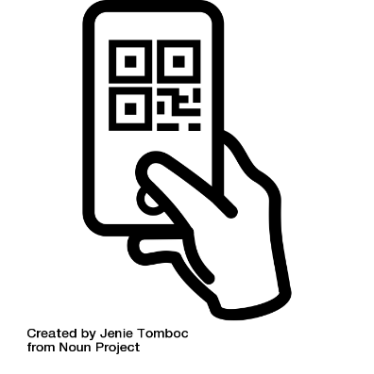
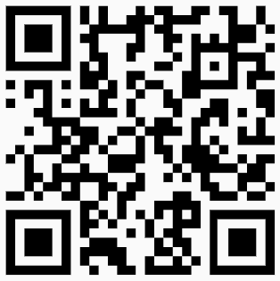
2-4
QR코드 :간편주문서비스
QR코드 스캔 -> 웹으로 이동 -> 원하는 자리이동 -> 메뉴 선택 및 결제

Slide 14
3. 개발 과정

Slide 15
3
개발 환경 및 재료
개발환경 | 재료
 | - 블루투스 직렬포트 모듈(HC-06) - 스텝모터 드라이버 모듈 (TB6560 3A CNC) - 근적외선 인체감지 센서 - 리니어 레일 - 아두이노 우노보드 - 브레드 보드 - 외부 전압 - 태블릿(키오스크 화면)
- OS : Windows10
- Android Studio : 키오스크 앱 제작
- Arduino IDE :
각 센서 및 아두이노 관련 장치 제어 및 동작

Slide 16
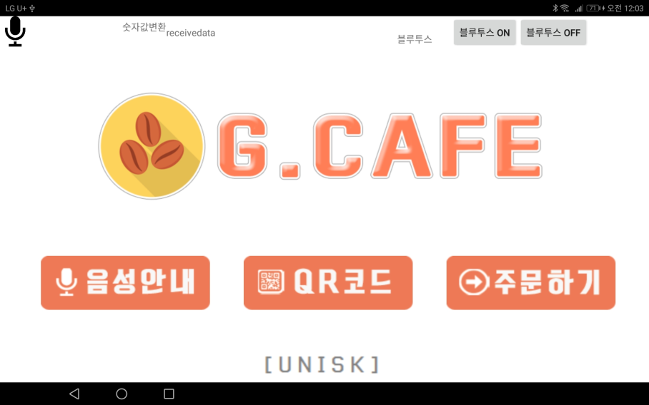
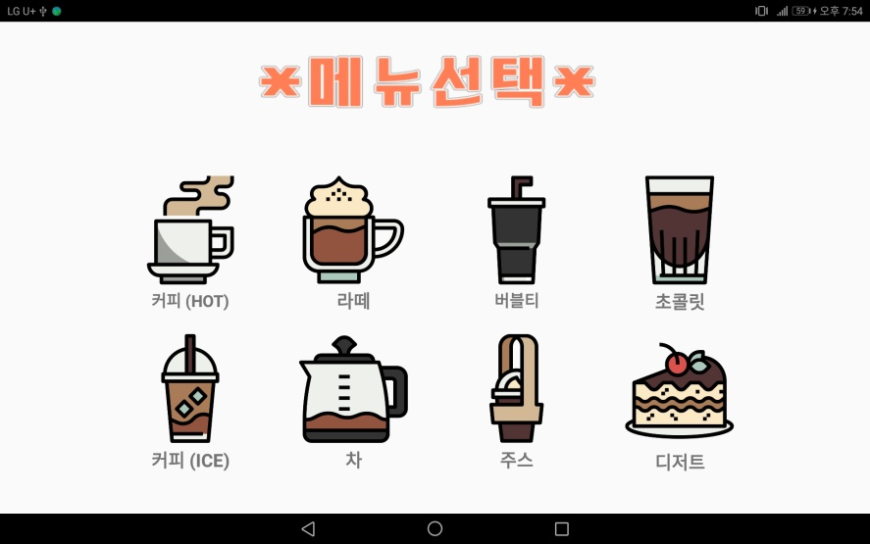
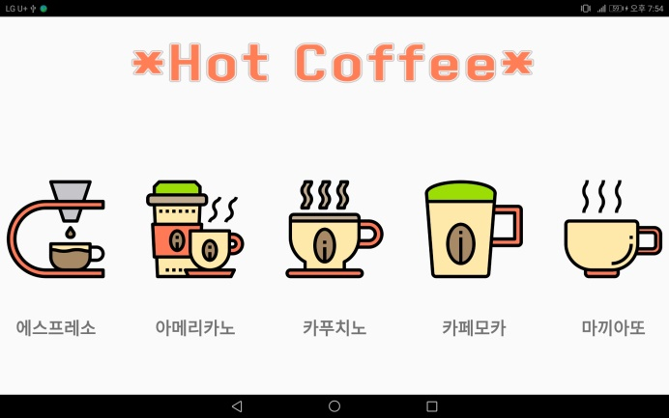
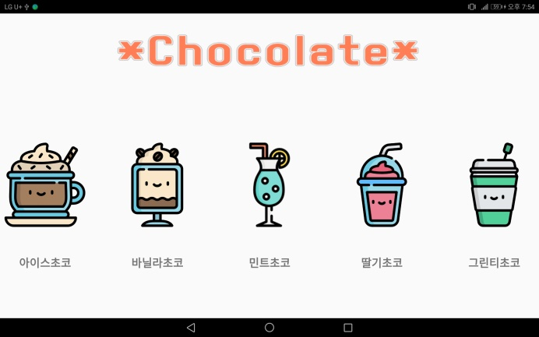
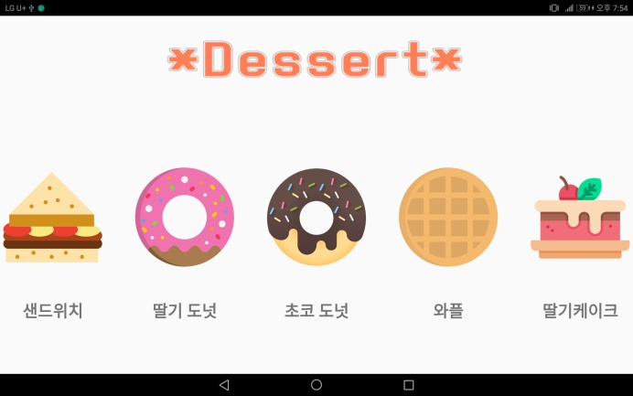
3-1
앱의 전체 틀 디자인

Slide 17
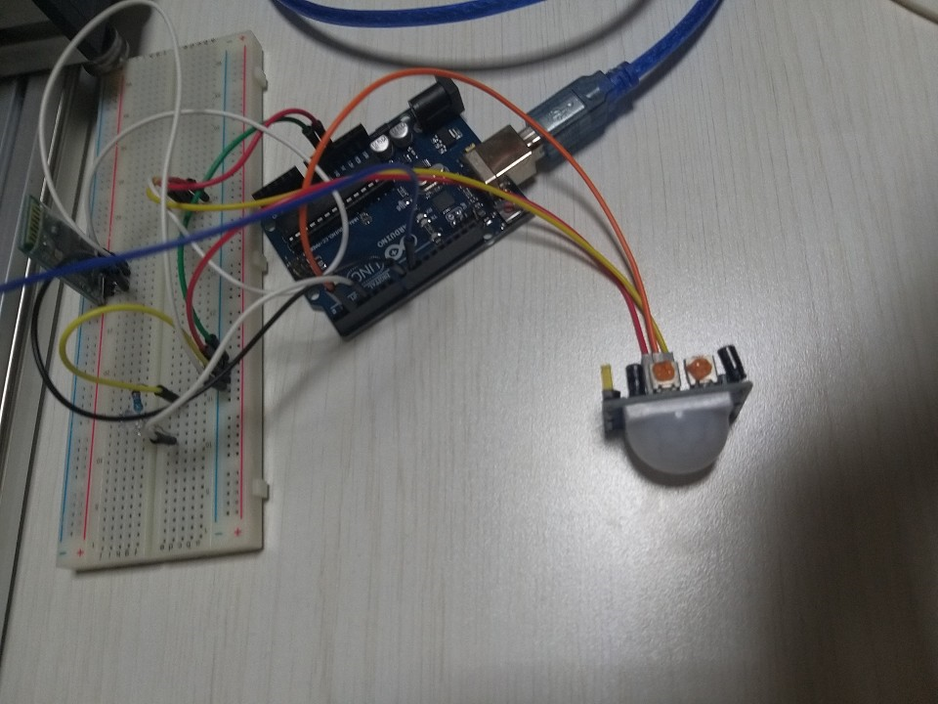
3-2
동작인식을 통한 음성안내

Slide 18
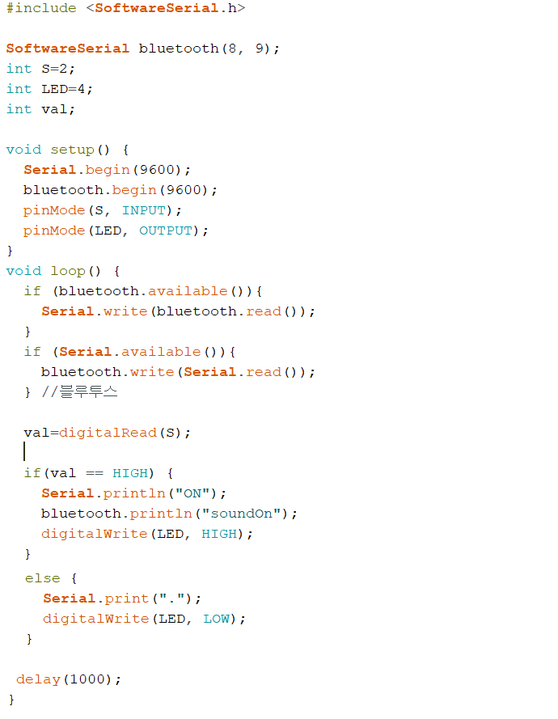
3-2
동작인식을 통한 음성안내
①
②

Slide 19
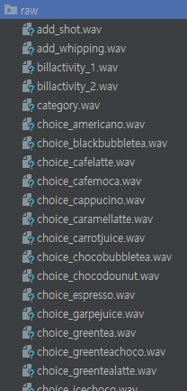
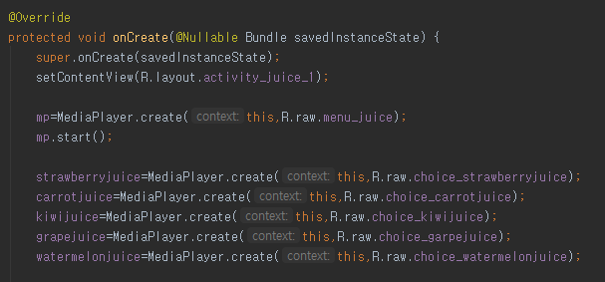
3-2
동작인식을 통한 음성안내

Slide 20




3-3
음성을 통한 키오스크 높이조절
내려줘
…
텍스트를
숫자로
내려줘 !!
STT(텍스트)
텍스트 이동
키오스크
화면
대칭값(숫자)
음성 명령어
(내려줘, 올려줘)
리니얼 레일 이동

Slide 21
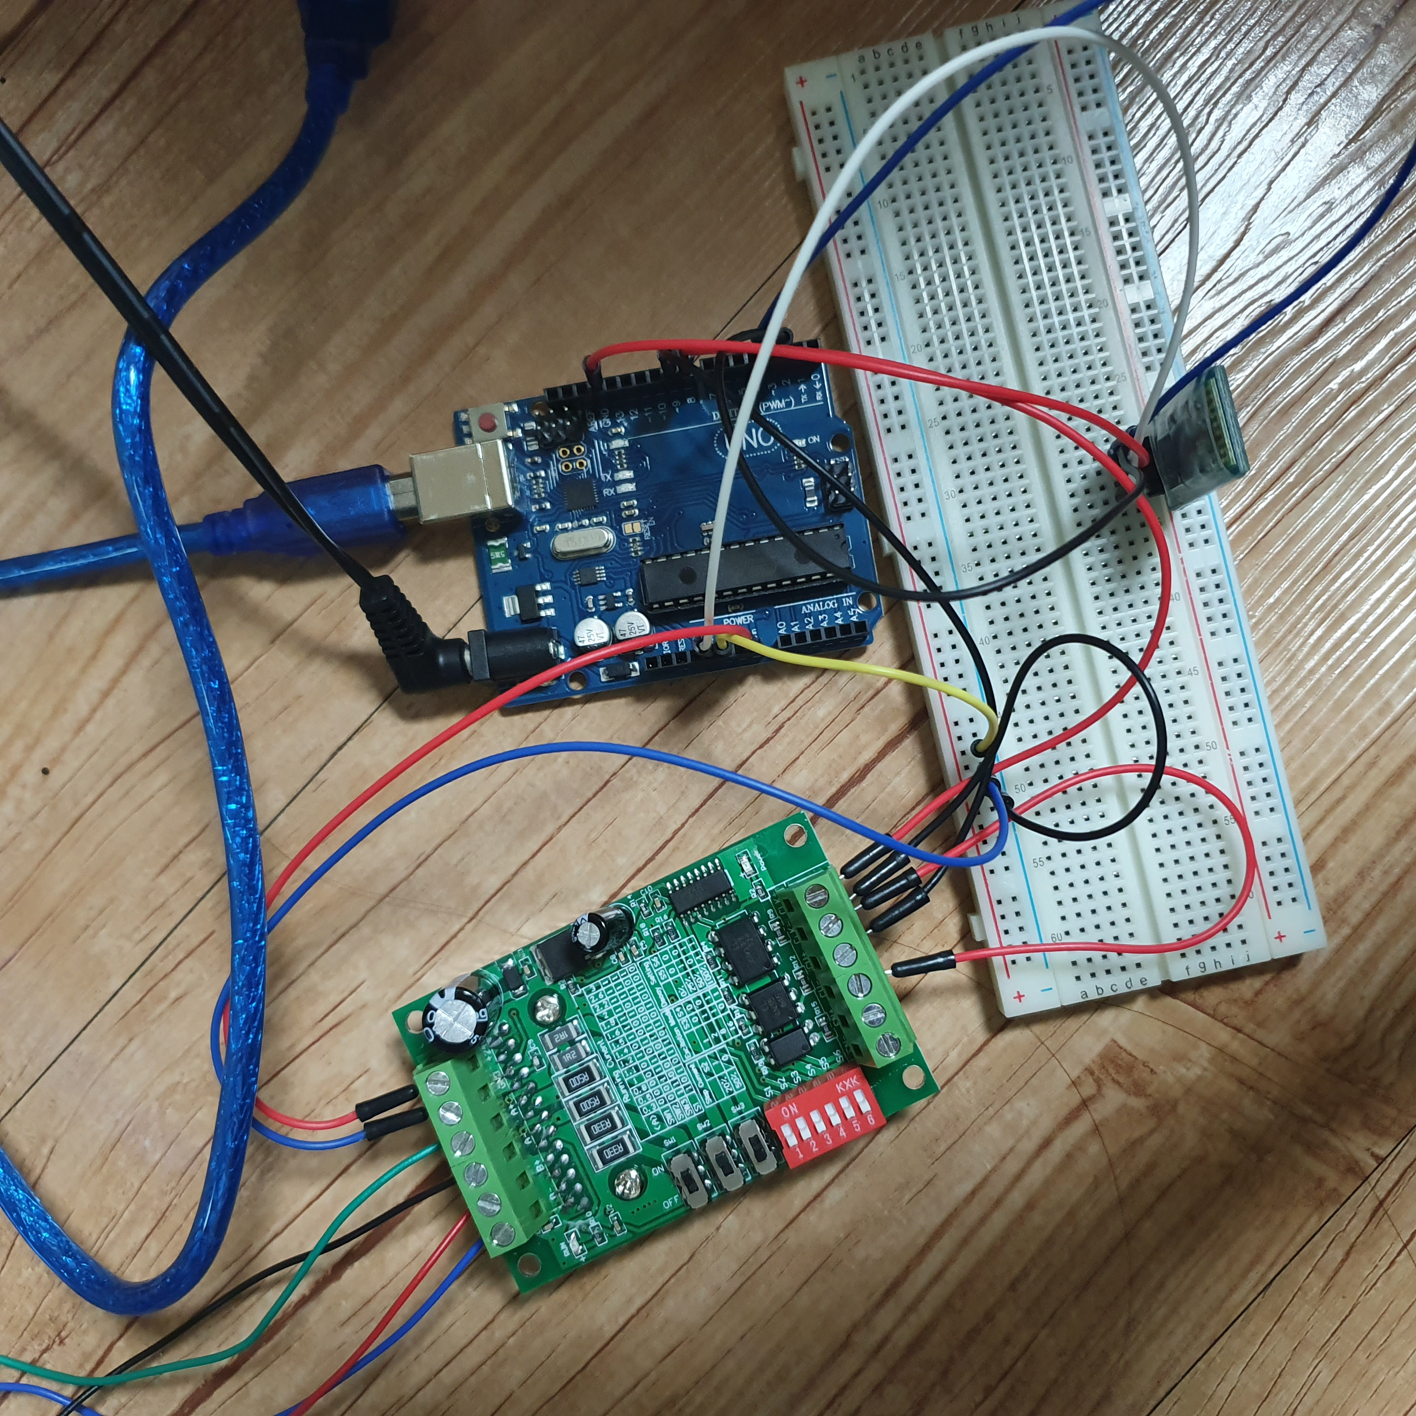
3-3
음성을 통한 키오스크 높이조절
외부전압
블루투스
모듈
아두이노
스텝모터 드라이브
보드

Slide 22
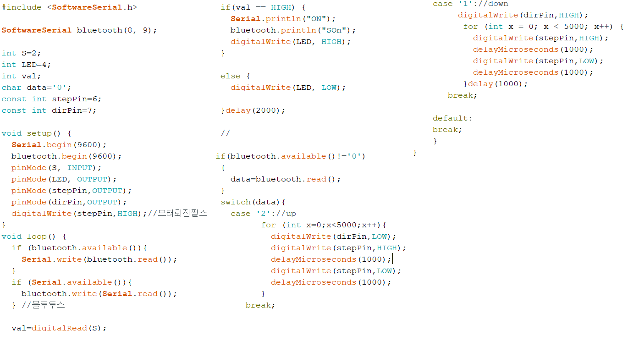
3-3
음성을 통한 키오스크 높이조절

Slide 23
3-3
음성을 통한 키오스크 높이조절

Slide 24
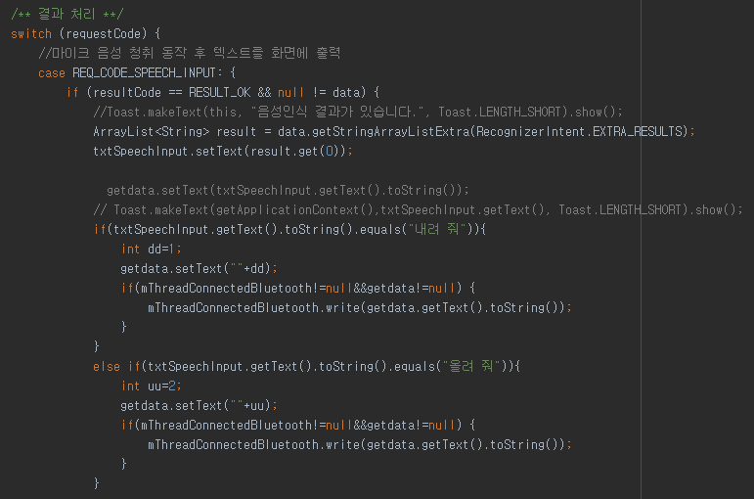
3-3
음성을 통한 키오스크 높이조절

Slide 25
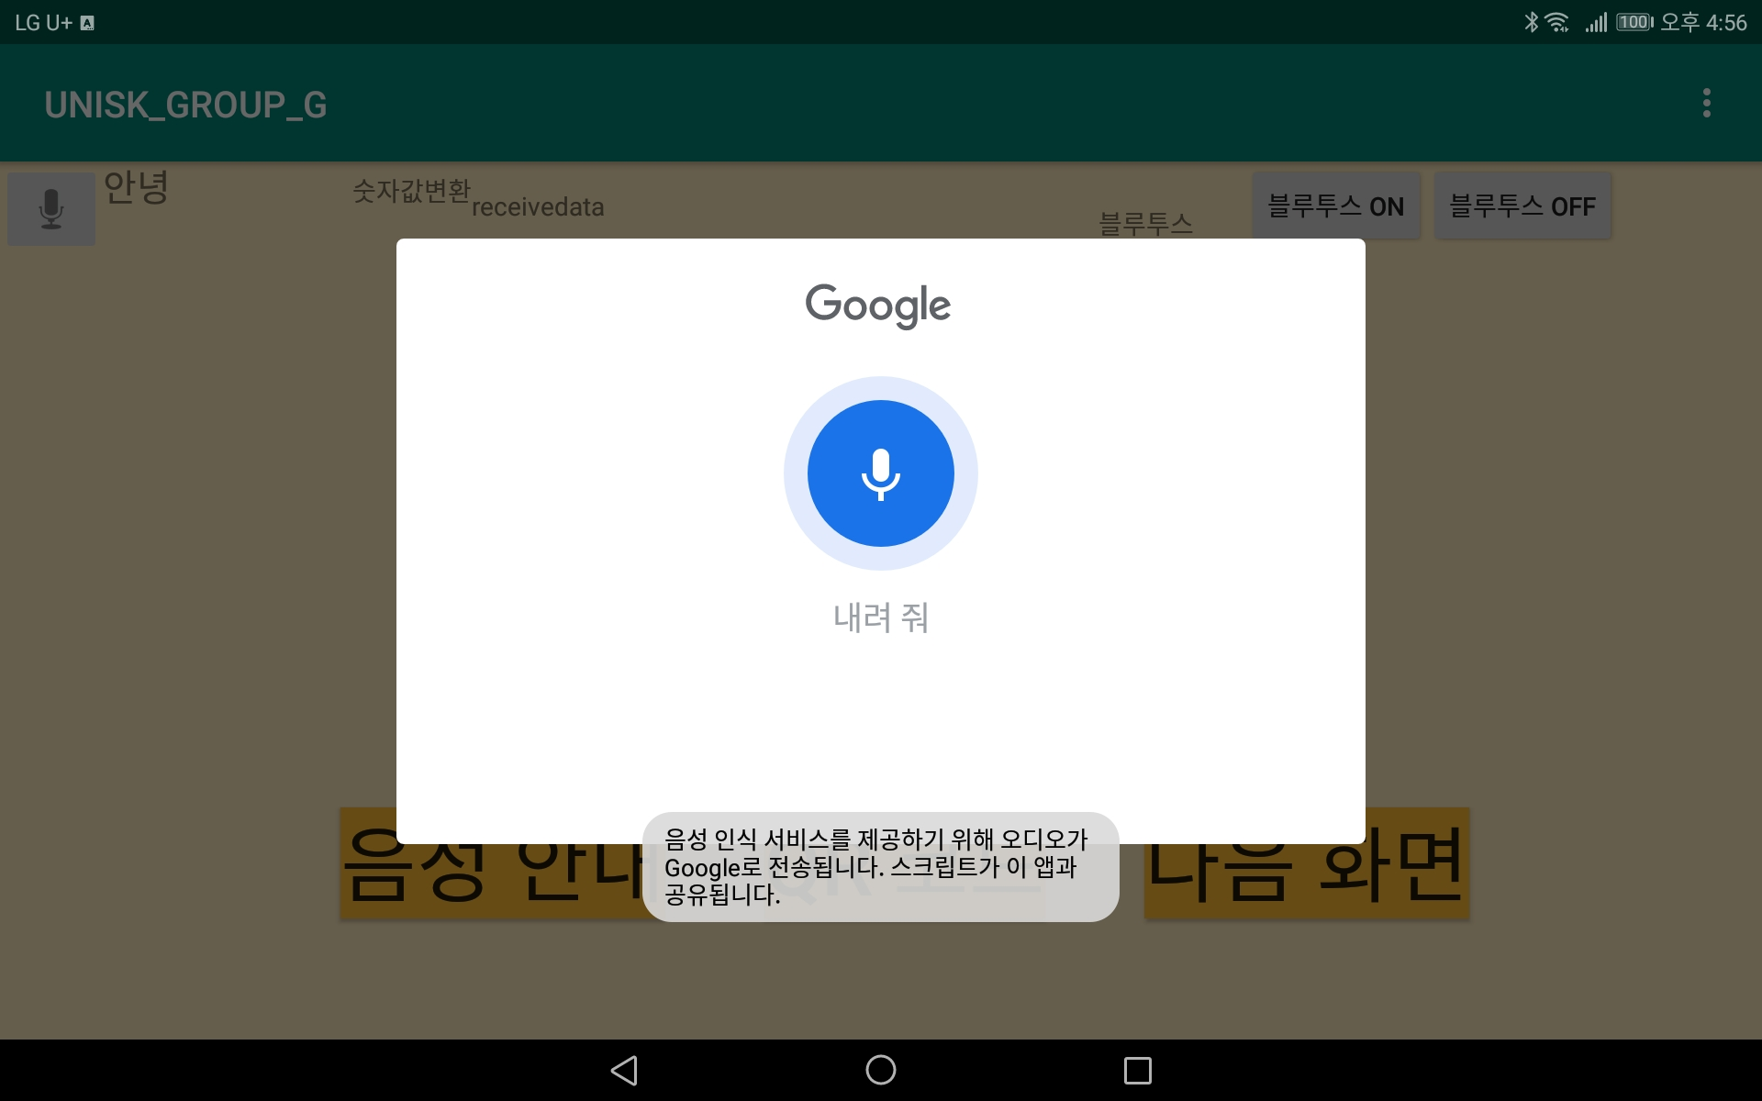
3-3
음성을 통한 키오스크 높이조절

Slide 26
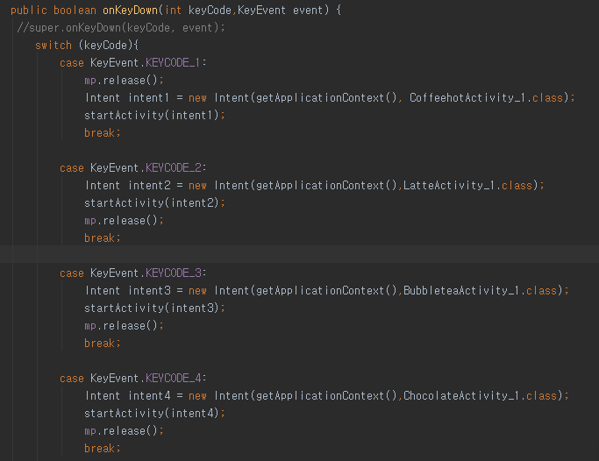
3-4
키패드를 통한 메뉴선택

Slide 27
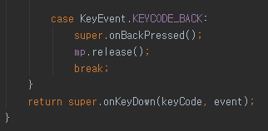
3-4
키패드를 통한 메뉴선택

Slide 28
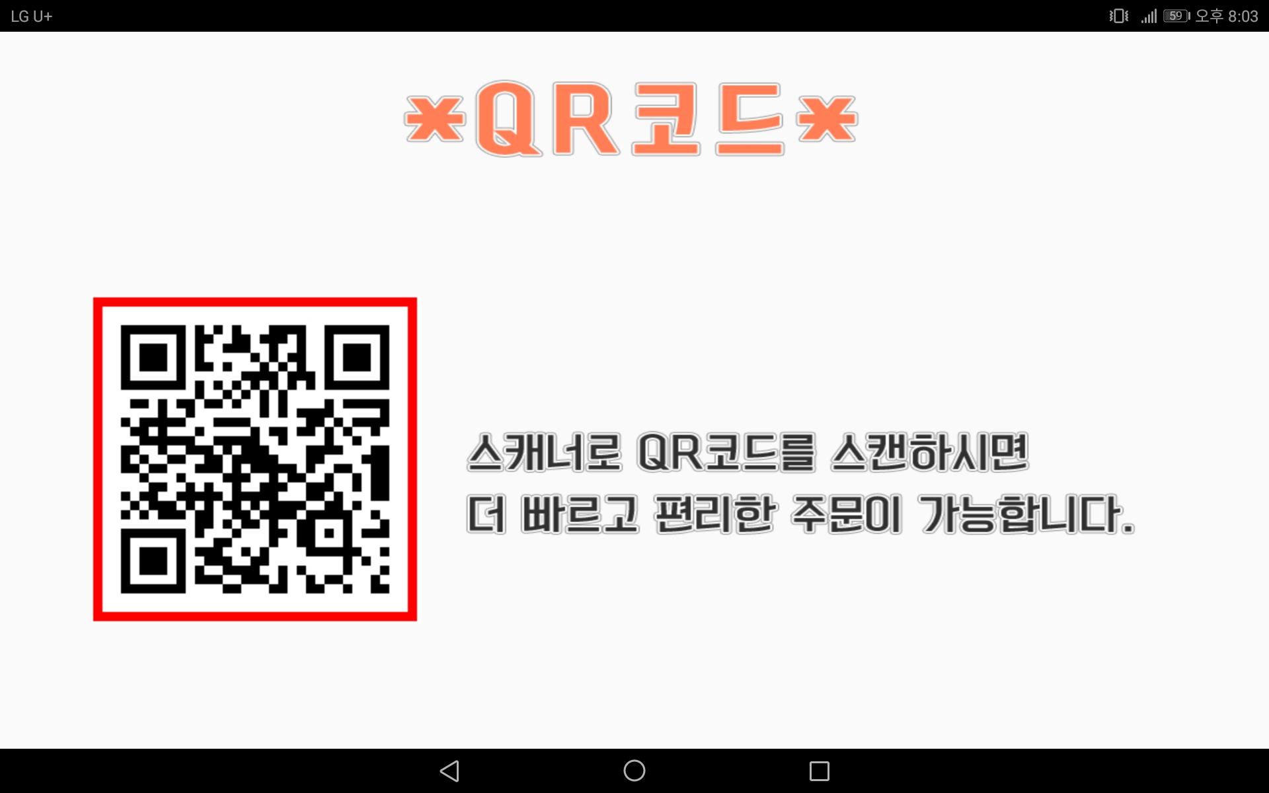
3-5
QR코드:간편주문서비스

Slide 29
4. 결과 및 Github 업로드

Slide 30
4-1
결과
다 연결한 사진

Slide 31
4-2
어려웠던 점 – 결제 기능
메뉴들의 결제를 진행하는 부분에 대해서
QR코드를 통한 웹 페이지의
결제 진행
키오스크 기기 자체에서의
결제 진행
정식적으로 도메인이 허락된 사이트를 연결 및
사업자 등록 또한 해야 함으로 불가능함
POSS 데모프로그램은 있으나 기능
확인만 가능함으로 실제 사용할 수 없음
결과적으로 결제 기능 부분에 있어서 결제 직전까지의 과정으로 마무리

Slide 32
4-2
어려웠던 점 – 장바구니 기능
메뉴들을 장바구니에 담는 과정을 진행하는 부분에 대해서
데이터베이스를 통해 메뉴 테이블 생성 후 장바구니 목록에 담기
SQLite에 대해 미숙한 학습
제작 시간의 부족
결과적으로 장바구니 기능을 제외하고 옵션기능과
결제를 위한 계산기능까지 마무리

Slide 33
4-3
Github 업로드

Slide 34
4-4
전체 개발 일정
내 용 | 개발 일정
 | 1 | 2 | 3 | 4 | 5 | 6 | 7 | 8 | 9 | 10 | 11 | 12 | 13 | 14 | 15
주제선정 및 기초 자료 수집
하드웨어 구축
소프트웨어 개발
구현 및 테스트
보고서 작성 및 결과 발표

Slide 35
Q & A

Slide 36
THANK YOU

